Slide 1
中大附中2022学年七年级第一学期
期末质量监测
____语文____科 试 卷讲评

Slide 2
第一部分 积累与运用（共24分）
D
A．hé /gù xiá /xiá B．léng/líng chān/cēn
B．kǎi/ gài cuì/cuì D．xuàn/xuàn páo/páo

Slide 3
B
2.下列词语中，没有错别字的一项是 （2分）
A.缥渺 咄咄逼人 着落 晃然大悟
B.绵延 神通广大 安详 怪诞不经
C.称职 掂轻怕重 雕象 杞人忧天
D.惩诫 花团锦簇 决别 沉默寡言
A．“渺”改为“缈”，“晃”改为“恍”；
C．“掂”改为“拈”，“象”改为“像”；
D．“诫”改为“戒”，“决”改为“诀”

Slide 4
A
“不求甚解”现多指学习不认真，不求深刻理解或只指不深入了解情况，含贬义。

Slide 5
C
A、语序不当，应为“了解、研究”，
B．搭配不当，应为“提高认识”，并把第一“的”改为“对”
D．成分残缺，在“开放”后加上“格局”

Slide 6
答案：①广东特有 ②配茶点心 ③用时较长 ④不限人数 ⑤亲朋相聚
评分标准：1点1分，答对其中3点3分，表述过长扣1分，表述有语病和不规范酌情扣1-2分。
主要问题：1.表述过长。主要是审题不仔细，没有注意题目中的每点不超过4个字。
2.表述不准确，有语病。

Slide 7
（2）任务二：阅读完上述材料，请根据对联常识，将下面六个短语，按上下联的要求，组合成一副对联。（2分）
诉说 两盘糕点 过往悲苦 一杯清茶 畅谈 未来宏图
参考答案：一杯清茶诉说过往悲苦 两盘糕点畅谈未来宏图（2分）
或： 两盘糕点诉说过往悲苦，一杯清茶畅谈未来宏图。（2分）
评分标准：内容形式符合上下联要求2分，如不符合仄起平收扣1分。
对联要求：1、字数相等，断句一致。 2、平仄相合，仄起平收。
3词性相对，位置相同。4、内容相关，不可重复。5、自右而左，由上而下。
主要问题： 部分学生没有注意到仄起平收

Slide 8
（3）任务三：中国人过年讲究寓意，年夜菜的菜色的命名内藏玄机，例如红烧鲤鱼的名字是“年年有余”，余和“鱼”是谐音，寓意新的一年是富余、吉祥。根据你对传统文化的了解，在以下三个命名中选择其中一个，说说它的妙处。（3分）
①红糖年糕“步步高升” ②蚝油生菜“和气生财” ③芹菜肉片“天道酬勤”
参考答案
示例一：①年糕又可以称“年年糕”与“年年高”谐音，寓意新的一年人们的工作和生活一年比一年高。
示例二：②生菜与“生财”谐音，是人们希望来年生财，期望财源滚滚来。
示例三：③芹与“勤”谐音;告诉大人要勤快、勤奋，小孩要勤奋好学
评分标准：3分，谐音1分，寓意表述准确2分；如寓意表述有语病视情况扣1-2分。）
主要问题：
寓意表述不准确，甚至与前面的谐音无关，如笼统表述为：表达对新年的美 好祝福

Slide 9
二、（1小题，8分）
6．古诗文默写（8分）
（1）根据课本,补写下列名篇名句中的空缺部分。(六题只选四题作答) （4分）
① ，险躁则不能治性。 （诸葛亮《诫子书》）
②水何澹澹， 。 （曹操《观沧海》）
③ ，风正一帆悬。 （王湾《次北固山下》）
④ ，于我如浮云。 （《<论语>十二章》）
⑤ ，受降城外月如霜。 （李益《夜上受降城闻笛》）
⑥晴空一鹤排云上， 。 （刘禹锡《秋词》）
淫漫则不能励精
山岛竦峙
潮平两岸阔
不义而富且贵
回乐烽前沙似雪
便引诗情到碧霄

Slide 10
君问归期未有期，巴山夜雨涨秋池
夜阑卧听风吹雨，铁马冰河入梦来
评卷说明：
1.很多同学没有看清题干的关键信息——“写雨的诗句”，将第一空写成
“何当共剪西窗烛，却话巴山夜雨时”。
2.第二空的“冰河”不是“兵河”。

Slide 11
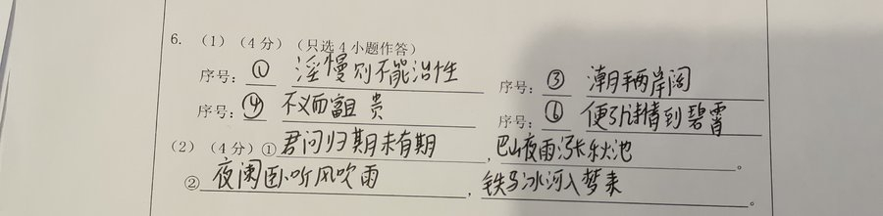
默写错误
不规范字

Slide 12
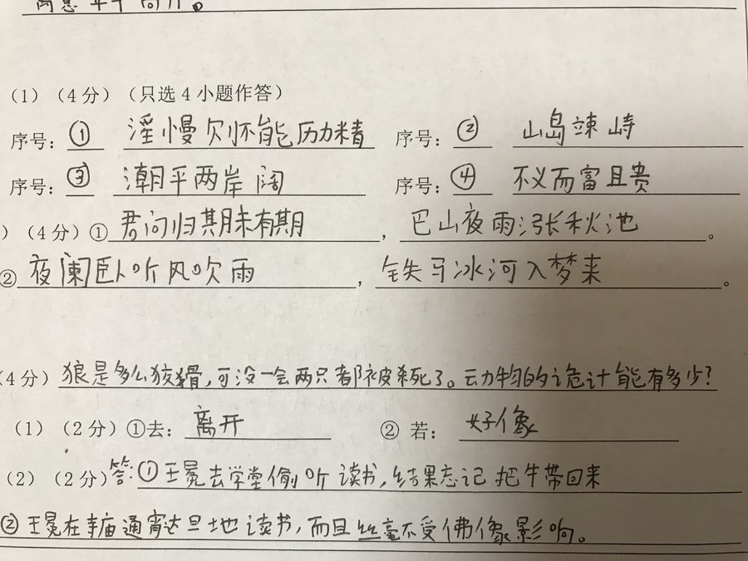
错别字

Slide 13
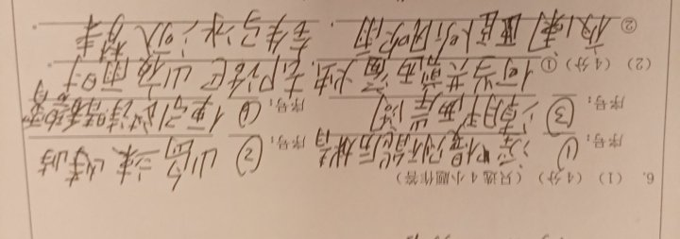
错别字
不规范字
错别字
理解错误

Slide 14
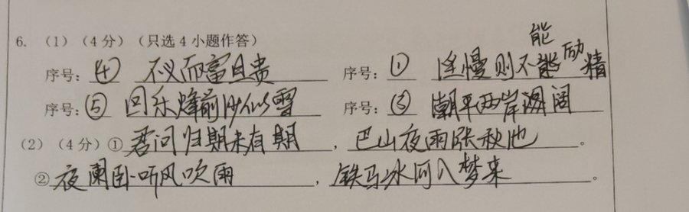
不规范字

Slide 15
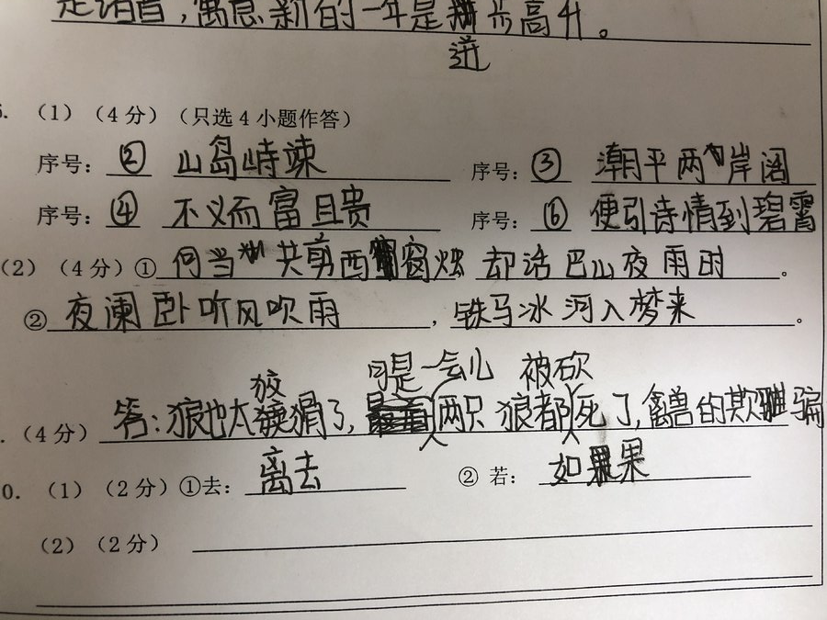
错别字
理解错误

Slide 16
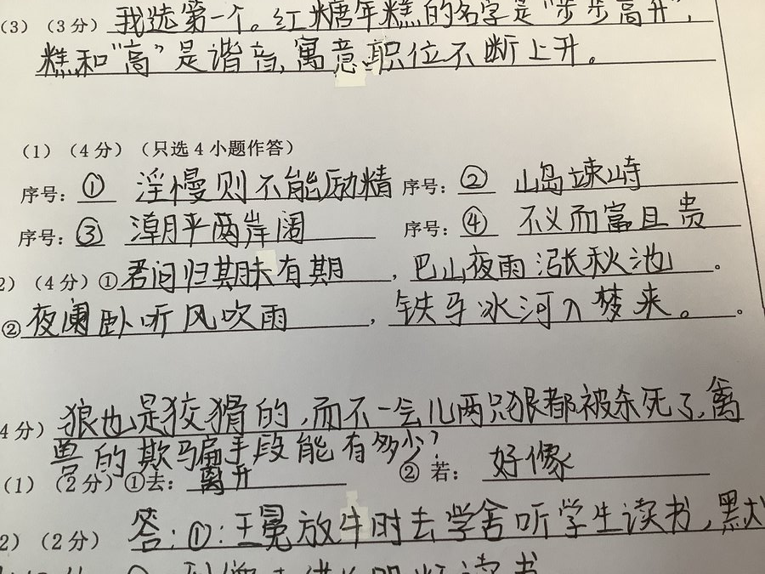
不规范字

Slide 17
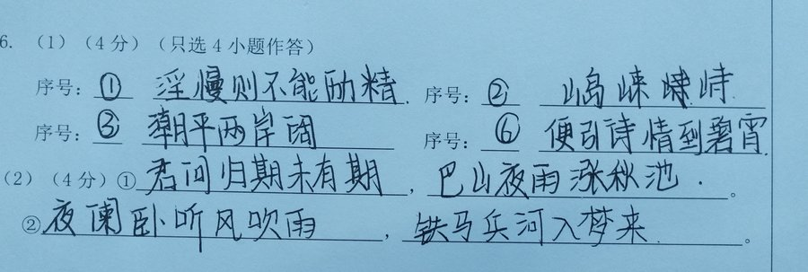
错别字

Slide 18
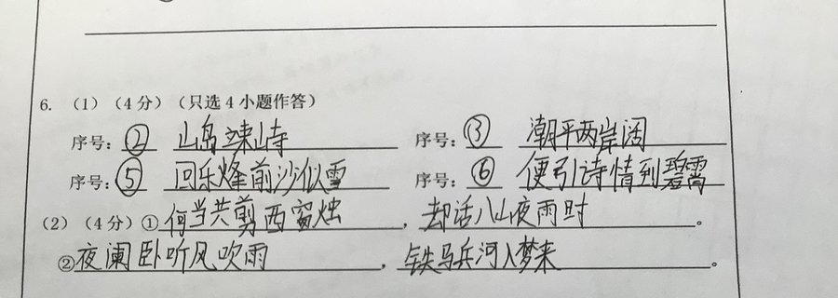
理解错误
错别字

Slide 19
第二部分 阅读与鉴赏（共46分）
D
A．音节助词，不译/代词，这件事；
B．原来/旧的知识；
C．打算/意志 ；
D.才/才

Slide 20
把“狼亦黠矣，而顷刻两毙，禽兽之变诈几何哉？”翻译成现代汉语。（4分）
狼也太狡猾了，可是一会儿两只狼都被杀死，禽兽的诡诈手段能有多少啊？
（得分点：“黠”、“顷刻”、“变诈”、“几何”各1分。)
评卷说明：
1.关键词写错，如出现错别字“狡滑” “鬼诈” “狡炸”
2.关键词翻译错，如“黠”翻译成“聪明”

Slide 21
A
9.下列对文章内容的理解和分析，正确的一项是 （2分）
A.《聊斋志异》中记录众多鬼怪故事，曲折地反映了当时广阔的现实生活。
B.勇敢的屠户和狡诈的狼较量，最终屠户一刀杀死了狼，这是故事的高潮和结局。
C.文章表达了对狼的憎恶之情，无论狼多么狡猾，终归会被人的勇敢智慧所战胜。
D.狼虽贪婪、凶残、狡诈，但最终被屠户所杀，因为屠户一直有清醒的认识。
B.“屠户一刀杀死了狼”有误，原文是“以刀劈狼首，又数刀毙之”。
C.文中没有“表达对狼的憎恶之情”
D.屠户开始软弱，在“两狼并驱如故”后才清醒过来。

Slide 22
10．阅读下面的文段，然后回答问题。（4分）
王冕者，诸暨人。七八岁时，父命牧牛陇上，窃入学舍听诸生诵书;听已，辄默记。暮归，忘其牛，父怒挞之。已而复如初。母曰:“儿痴如此，曷不听其所为?”冕因去，依僧寺以居。夜潜出，坐佛膝上，执策映长明灯读之，琅琅达旦。佛像多土偶，狞恶可怖，冕小儿，恬若不知。 （选自《世说新语·夙惠》）
王冕是诸暨县人。七八岁时，父亲叫他在田地上放牛,他偷偷地跑进学堂去听学生念书。听完以后,总是默默地记住。傍晚回家,他把放牧的牛都忘记了，王冕的父亲大怒,打了王冕一顿。事情过后,他仍是这样。他的母亲说:“这孩子想读书这样入迷,何不由着他呢?”王冕于是就离开家,寄住在寺庙里。一到夜里,他就暗暗地走出来,坐在佛像的膝盖上,手里拿着书就借着佛像前长明灯的灯光诵读,书声琅琅一直读到天亮。佛像大多是泥塑的,一个个面目狰狞凶恶,令人害怕。王冕虽是小孩,却神色安然,好像没有看见似的。
离开
好像
太丘舍去——《陈太丘与友期行》
去：离开
未若柳絮因风起——《咏雪》
若：如，好像
主要问题：1.“去”考过很多次，但是依然有少数学生表述不当，如“走了”、“跑开了”，需要重视。
2.“若”这个学期我们学过三种用法“你”、“如”、“好像”，需要根据语境来判断，部分学生缺乏语境意识，译成了“你”

Slide 23
10．阅读下面的文段，然后回答问题。（4分）
王冕者，诸暨人。七八岁时，父命牧牛陇上，窃入学舍听诸生诵书;听已，辄默记。暮归，忘其牛，父怒挞之。已而复如初。母曰:“儿痴如此，曷不听其所为?”冕因去，依僧寺以居。夜潜出，坐佛膝上，执策映长明灯读之，琅琅达旦。佛像多土偶，狞恶可怖，冕小儿，恬若不知。 （选自《世说新语·夙惠》）
结合选文，用简洁的语言概括王冕苦读的两件事情？(2分)
参考答案：①学舍偷听读书 ②寺庙借长明灯夜读。
评分标准：写对1点给1分。
主要问题：
1.答非所问：题目要求概括“王冕苦读”的两件具体的事情，有些学生审题出现错误，表述为：勤奋学习。
认真专注。
2.表述不当：第1点绝大多数学生都能正确表达，第二点许多学生在表述时不能体现“苦读”的意思，如：坐在佛膝上读书、到寺庙里读书，忽略了”夜读”这个关键要素

Slide 24
11．阅读下面这首诗，然后回答问题。（4分）
行军九日思长安故园
岑参
强欲登高去，无人送酒来。
遥怜故园菊，应傍战场开。
这首是写到了哪个传统节日？从诗中哪些词语可以看出？（2分）
重阳节 （1分）
从“九日”、“登高”、“送酒”、“菊”等词语可以看出。
（写出其中的两个即可，1 分）
本题问题不大，不过有同学答“清明节”，或者仅仅写出与“传统节日”有关的一个词语。

Slide 25
11．阅读下面这首诗，然后回答问题。（4分）
行军九日思长安故园
岑参
强欲登高去，无人送酒来。
遥怜故园菊，应傍战场开。
“无人送酒来”运用典故表达了诗人怎样的愿望？请简要分析。（2分）
“送酒”化用典故，陶渊明重阳日在宅边的菊花丛中闷坐，刚好江州刺史王弘送酒来，于是痛饮至醉而归(1分)。这个典故表达了诗人在重阳节行军途中想要登高而无知音相伴的孤寂(1分)。
本题答题问题较大，主要表现在很多同学不了解典故来由，也不懂得这个典故蕴含的没有知音陪伴的孤寂、凄凉、惆怅的意义，因此答题不能切中关键。

Slide 26
非连文本

Slide 27
12.关于表情包，下列说法不符合文意的一项是 （3 分）
A.作为一种新颖的修辞方式，当前表情包的快速发展间接证明了人们对它的喜爱程度。
B．微信表情包张贴出来的仅仅是表情而非真实内心，真实的内心则藏在另一种语言叙事中。
C．现代表情包出没于网络空间的时候，与“圣人”所推崇的严肃、庄重、敦厚不谋而合。
D．尽管表情包生产源源不断，但也只能徘徊于文化的边缘而无法涉猎正统思想和学术。
C
.C项原文是：“表情包正在逐渐形成独异的语言风格，与‘圣人’推崇的严肃、庄重、敦厚、质朴‘相去甚远’”而非“不谋而合”。
曲解文义

Slide 28
13.关于表情包的发展，下列说法符合文意的一项是 （3 分）
A. 由于新时代人们的温情和宽容，所以才逐渐形成了表情包这种社交“软性”的符号。
B．纯粹由表情包这种修辞方式组成的文本已经出现了，但仍然与文学存在很大的距离。
C．早期表情符号的设计初衷是创造出一种普适性较高、交流双方容易达成共识的符号。
D．在信息量巨大的互联网时代中，单纯的文字才更具有冲击力，更加容易引起人们的关注。
C
强加因果
混淆时态
曲解文义
A.“如今的表情包是一种‘软性’的符号，更为适合这一代人的温情与宽容，令人开怀的幽默显现了出色的智商与情商”没有体现因果关系，选项错误之处在于混淆逻辑，强加因果；
B.“纯粹由表情包组成的叙事或者抒情文本”是一种假想，还没有出现；
D.不是“单纯的文字才更具有冲击力”，原文表述的应该是：图文并茂的表情包更具有冲击力。

Slide 29
14.根据文意，下列说法不属于表情包的作用的一项是 （3 分）
A.表情包是读图时代的产物，其创意古以有之。
B.表情包可供对付种种微妙的语境，处理社交活动中的的尴尬。
C.表情包时常作为另一种符号调节文字表述的分寸，制造缓冲。
D.表情包可以为网络对话增添特殊的情趣，还可以为单纯的文字表述增色。
A
答非所问
A项表述虽然正确，但不是作用，答非所问

Slide 30
15.有人认为“表情包是化解网络社交尴尬的‘良药’”，也有人认为“表情包是传播不良信息的‘毒药’”，你认同哪一个观点？请结合文本并联系实际谈谈你的看法。（4 分）
答案一：我认为表情包是传播不良信息的“毒药”（1点）。因为表情包会传播一些带有低俗信息和色情暴力、违反道德底线的内容，不少人利用这些表情包恶意侮辱、诋毁他人或者传播不良风气（1分）。在传播过程中，人们受不良信息的熏陶会影响思想道德的培养，从而影响身心健康（1分）。在实际生活中，由于我们还是未成年人，不能有效辨别不良信息，自控能力比较弱，受外界氛围影响比较大，很有可能成为恶意表情包的传播者和受害者（1分）。
答案二：我认为表情包是化解网络社交尴尬的“良药”（1分）。因为表情包是一种“软性”的符号，更为适合这一代人的温情与宽容，令人开怀的幽默显现了出色的智商与情商（1分）。使用表情包可以帮助我们为网络对话增色，化解社交尴尬，让表达更加生动有趣（1分）。在实际生活中，每当遇到一些不知如何回复的话语，我们总能用机智有趣的表情包替代，从而巧妙化解社交尴尬（1分）。
答案三：两个观点我都认同。（1分）因为表情包有好有坏，好的表情包是“良药”，恶意的表情包是“毒药”。文本当中既提及了表情包能帮助我们为网络对话增色、化解社交尴尬等优点，（1分）又分析了表情包会传播一些带有低俗信息和色情暴力、违反道德底线的内容等弊端（1分），我们在生活当中要辨证地看待表情包，有效辨别不良信息，不做恶意表情包的传播者和受害者，发挥好的表情包的各种社交作用，更好地促进人与人之间的交流。（1分）

Slide 31
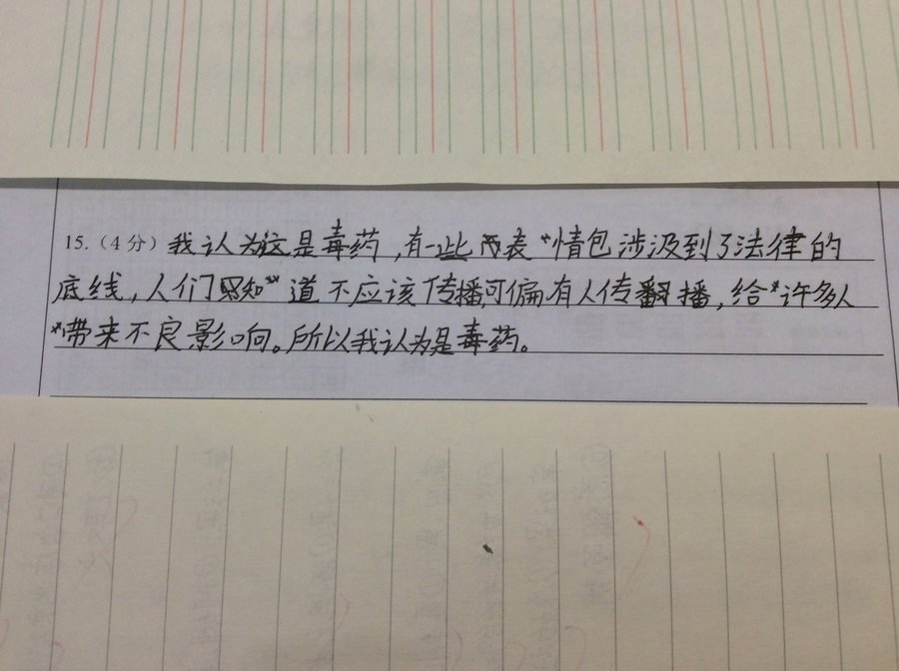
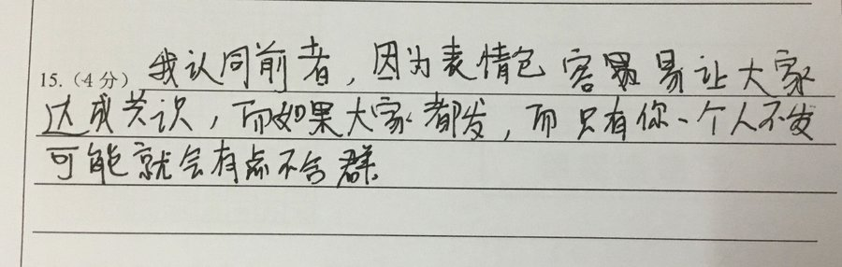
问题）（1）观点不明确写出来，用“第一种”“第二种”代替；（2）观点明确，不过没有根据原文找出理由来证明，而是自己根据经验胡说一通；（3）审题不仔细，“结合文本并联系实际谈谈你的看法”或者结合文本不够，或者根本没有联系实际回答。
2分题
0分题

Slide 32
名 著
附加题（8分）

Slide 33
请根据阅读积累，完成下列两项任务。
1.任务一：结合《朝花夕拾》和《西游记》两部名著，根据以下提示写出人物名称。（2分）
①这是一个高大身材，长头发，眼球白多黑少的人，看人总像在藐视。（ ）
②她是一个得道的地仙，长相美丽俊俏，与牛魔王结为夫妻，生有一子红孩儿。（ ）
范爱农
罗刹女 /铁扇公主
主要问题：1.随心所欲写人名：如 ① 写成“藤野先生”、“衍太太”、“陈莲河”、“寿镜吾”甚至“寿镜长先生”，对主要人物掌握的不足暴露了一些学生不读名著，考试时投机取巧的心理，让人心生悲凉。
②空答题较好，但还是有学生写成了：白骨精、蝎子精……

Slide 34
.任务二：在《西游记》中，悟空经常称八戒是“呆子”，其实“呆子”有时候也不呆。请结合“义激美猴王”这一故事情节简要分析。（2分）
参考答案：悟空被逐后，唐僧、沙僧落入黄袍怪之手，八戒向悟空求助，但悟空不愿帮忙。（1分）八戒便用激将法谎称黄袍怪咒骂悟空，激怒了悟空，促使他重出花果山。（1分）从这一故事情节可看出八戒聪明机智的一面。
主要问题：
1、表述笼统或错误，唐僧被妖怪抓走，取经路上那么多妖怪，到底是说哪一个？唐僧被“白骨精”抓走，记忆混乱。
2、”义激“表述笼统，缺乏结合故事情节来分析。

Slide 35
任务三：保加利亚作家柳德米尔·斯托亚诺夫说过，优秀的文学作品创作出的人物形象，往往能让成千上万的读者在他身上找到自己。你从下列作品中的哪个人物身上看到了自己的影子？请结合作品中的相关情节和自身实际谈一谈。（4分）
①《朝花夕拾》 ②《西游记》
我从《西游记》中的孙悟空身上看到自己的影子，孙悟空重情重义，在西天取经的路上，多次遭受师父的误解，甚至被赶走，但他依旧忠心耿耿，一路降妖除魔，保护师父前往西天取经。我也是一个有情有义的人，在班级同学有困难的时候，总会尽我所能出手相助。
给分标准：
表明观点并且人物正确1分；列出文中人物的相关具体情节1分；概括出这一情节体现的形象特点1分；举出生活中自己符合这一特点的具体事例1分。

